Slide 1
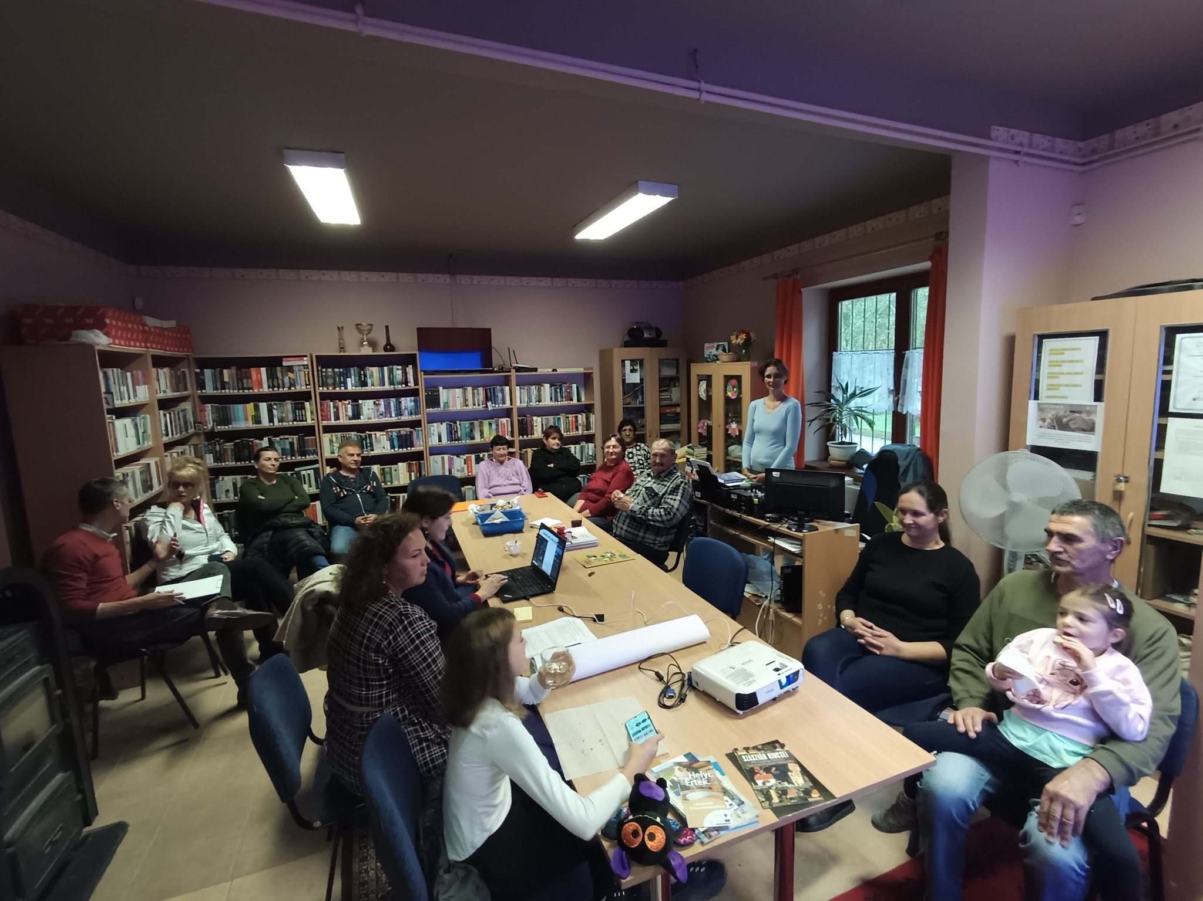
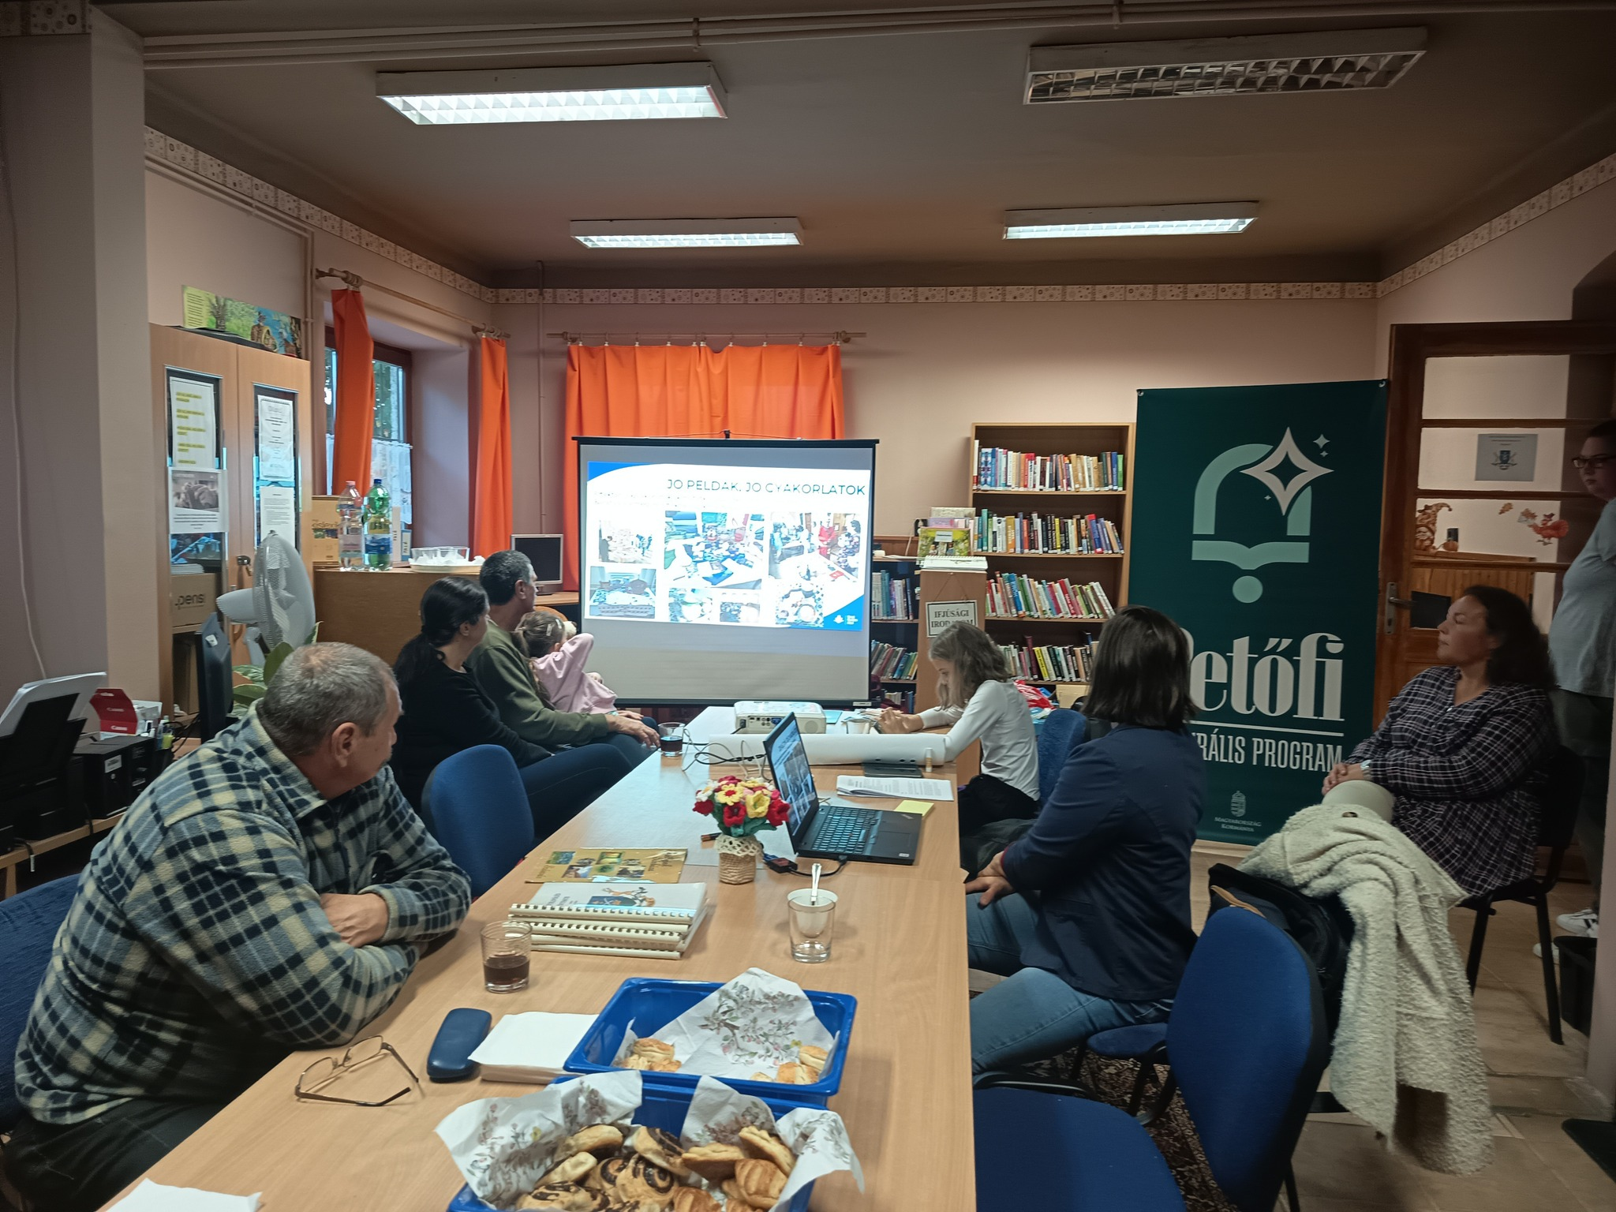

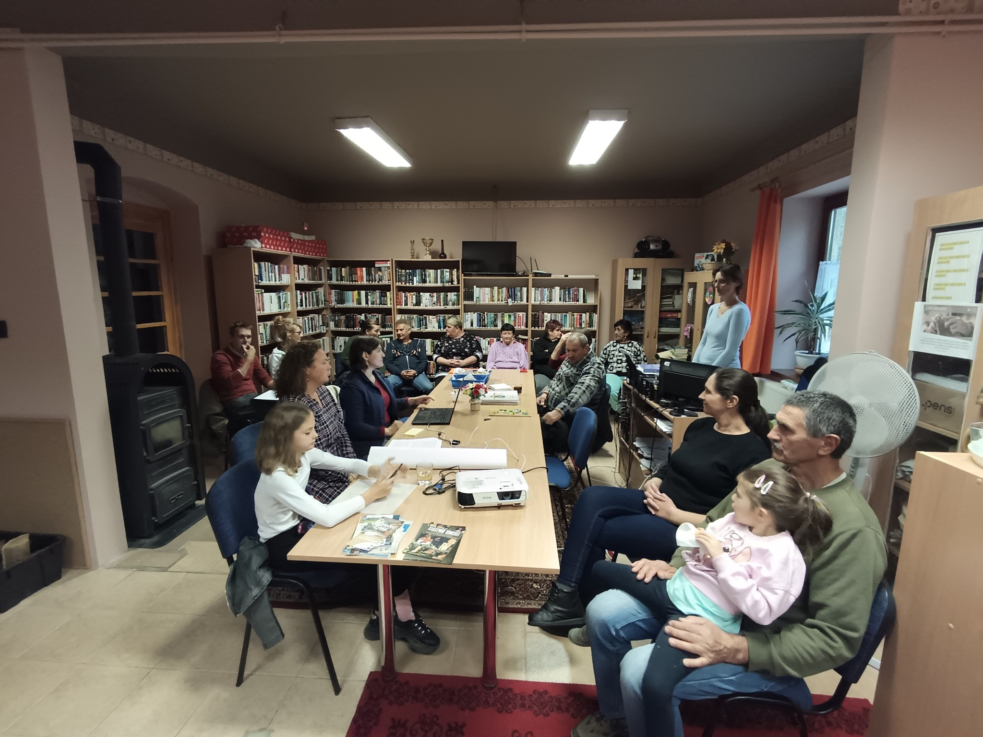
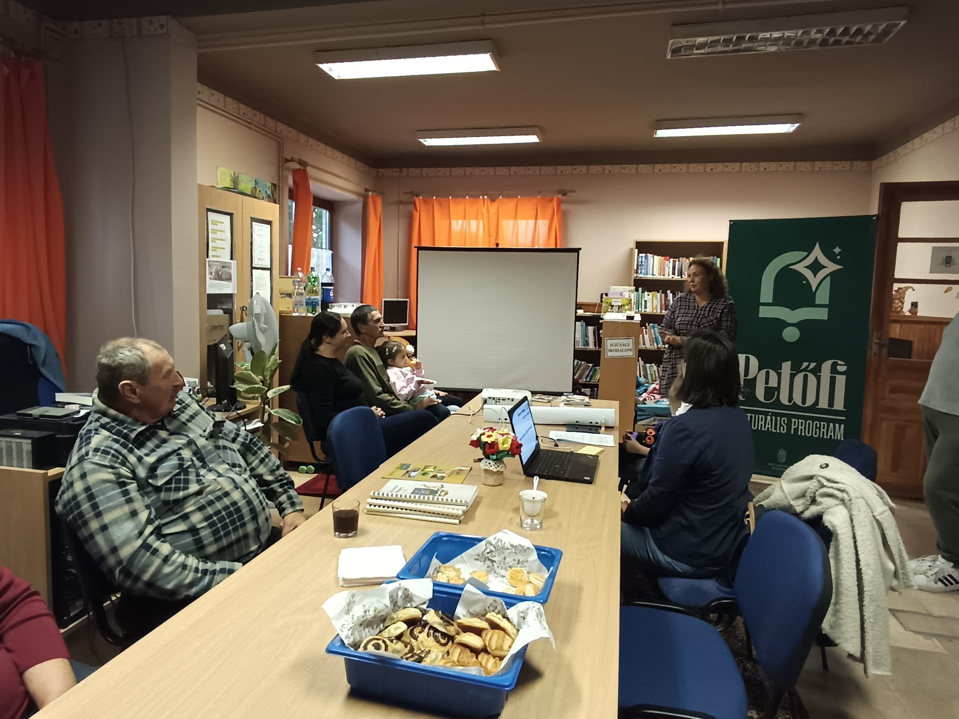
A program Magyarország Kormányának támogatásával valósul meg.

Slide 2
A program Magyarország Kormányának támogatásával valósul meg.

Slide 3
A program Magyarország Kormányának támogatásával valósul meg.

